Slide 2
Praktische infosessie
Eerste hulp bij energievragen voor hulpverleners
Barbara Denys - Projectcoördinator Energiehuis W13
2 juni 2022

Slide 3
Welkom
Microfoon uitschakelen
Vragen tussendoor via de chat
Na elke spreker kunnen vragen worden gesteld
Opname zal achteraf beschikbaar zijn op de website Energiehuis WarmerWonen (https://www.energiehuis-warmerwonen.be)

Slide 4
Vorming met als medewerkers/gastsprekers:
Aysel Vandeginste (projectleider – innovator GBO)
Sander Deflo (coördinator vzw Effect)
Nele Monkerhey (renovatiecoach)
Barbara Denys (coördinator Energiehuis W13)

Slide 5
Energiehuis
WarmerWonen

Slide 6
Energiehuis WarmerWonen
In Zuid-West-Vlaanderen een samenwerking tussen W13, Leiedal, 13 lokale besturen en (semi-)publieke instanties

Slide 7
Werkingsgebied Energiehuis WarmerWonen

Slide 8
Unieke loketfunctie met vragen van inwoners rond energie en wonen
1. Informeren en communiceren over energiebeleidsmaatregelen
Invoering capaciteitstarief, Mijn "Verbouwpremie" …
Premies en leningen
Energetische renovaties
Energiebesparing
2. Ondersteunen
Overstap energieleverancier
Aanvragen: premies, energieleningen, vergelijken offertes,...

Slide 9
Unieke loketfunctie met vragen van inwoners rond energie en wonen
3. Verstrekken en beheren van de 0%- energieleningen (renteloze energielening)
Vlaamse Energielening
Energielening+
'Mijn Verbouwlening'
4. Ontzorging energieleningen aangegaan bij financiële sector (advies en begeleiding)
5. Coördineren en doorverwijzen
Renovatiebegeleiding, energiesnoeiers …
Woon- en energieloketten, IGS

Slide 10
Energiehuis WarmerWonen
0e lijn
Communicatie en sensibilisering
Bekendmaking aanbod EH
1e lijn
Digitaal contactpunt (website)
2de lijn
Energiescans, renovatiebegeleiding, energieleningen
Gemeenschappelijk telefoonnummer en mailadres
Geïntegreerd woon- en energieloket (per gemeente)
Notes:
Filmpje 10 seconden EH

Slide 11
Wat kan jij als hulpverlener betekenen?

Slide 12
Als hulpverlener energiebesparing stimuleren
Creëren van bewustwording
Als vertrouwenspersoon toeleiden naar onafhankelijk energieadvies
Eigen positieve houding ter facilitering van verandering in perceptie
Rechtenuitputting

Slide 13
Rolverdeling
0e of 1e lijn
Vb. CAW, mutualiteit ...
Directe hulp bij betalingen
Voorkomen afsluiting
Cliënt
CURATIEF
PREVENTIEF
Sociaal Huis (OCMW)
EHWW

Slide 14
Rolverdeling
EHWW
Energiescan
Renovatie advies/begeleiding
Energieleningen
PREVENTIEF
Cliënt
Hulp bij betaling/ afbetalingsplan
Rechtenonderzoek
Doorverwijzing
Mogelijkheid steunverlening
Andere diensten (regiogebonden)
CURATIEF
Sociaal Huis (OCMW)

Slide 15
Evolutie en opbouw elektriciteits-, gas- en waterfactuur

Slide 16
Opbouw elektriciteitsprijs – gemiddelde prijs op jaarbasis
X 2
Notes:
https://dashboard.vreg.be/report/DMR_Prijzen_elektriciteit.html
Woning 3500 kWh

Slide 17
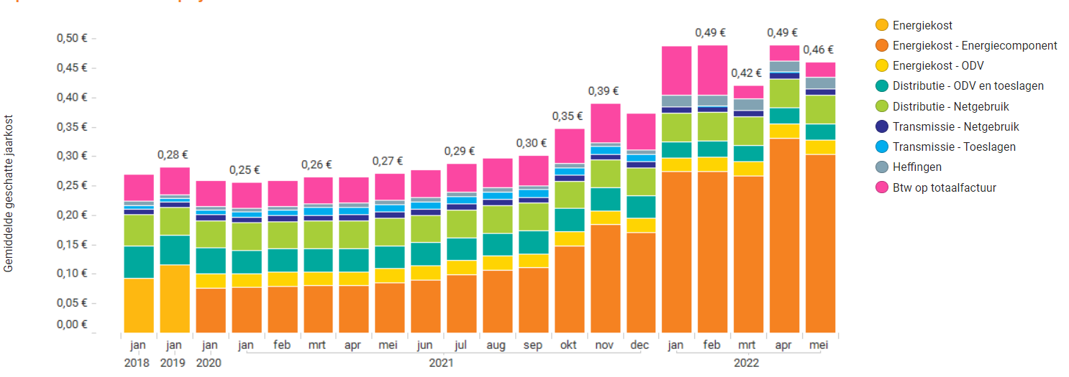
Opbouw elektriciteitsprijs – gemiddelde prijs/kWh
Notes:
https://dashboard.vreg.be/report/DMR_Prijzen_elektriciteit.html
Woning 3500 kWh

Slide 18
Opbouw gasfactuur – gemiddelde prijs op jaarbasis
X 3,5
Notes:
https://dashboard.vreg.be/report/DMR_Prijzen_gas.html
Woning 23.260 kwh

Slide 19
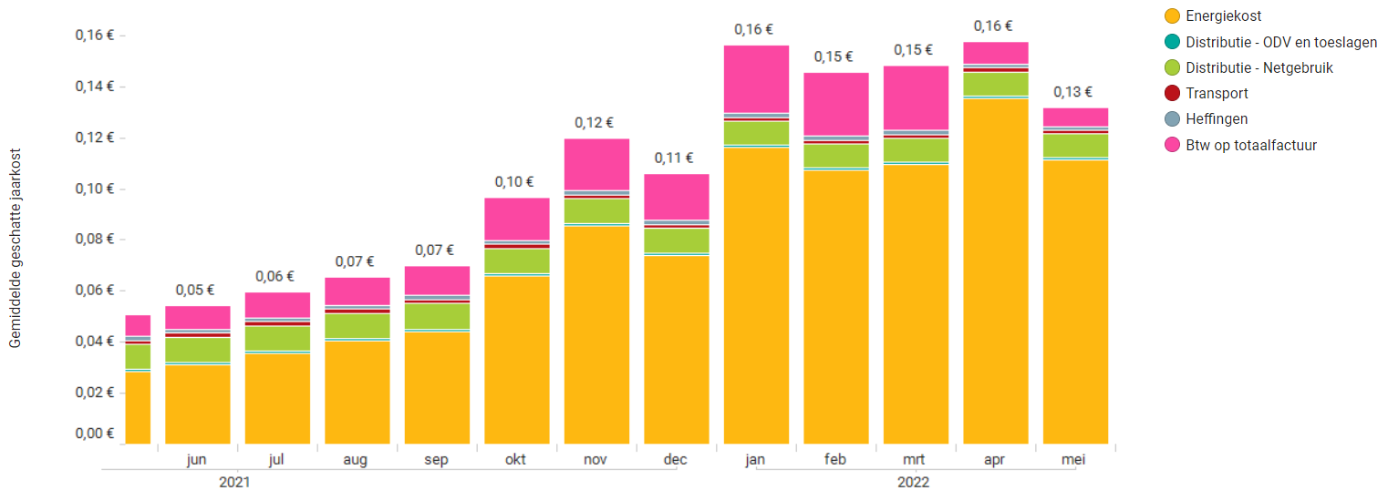
Opbouw gasfactuur – gemiddelde prijs/kWh
Notes:
https://dashboard.vreg.be/report/DMR_Prijzen_gas.html
Woning 23.260 kwh

Slide 20
Samenstelling energiefactuur
Nieuwe nettarieven elektriciteit vanaf 1 juli 2022 → januari 2023
Wat verandert er aan uw factuur?
Aanleg+ onderhoud elektriciteitsnet
Afname kWh van het net
Nieuwe nettarieven | VREG
Betalen op basis van verbruik en (piek)vermogen
bijkomend tarief
Dag- en nachttarief
Notes:
https://dashboard.vreg.be/report/DMR_Prijzen_gas.html
Nettarieven dekken de kosten aanleg en onderhoud elektriciteitsnet = 40% totale factuur
Vandaag aangerekend op basis van uw afname van het net --> aangerekend op basis van de netcapaciteit die u gebruikt = het 'capaciteitstarief'. Doornsee gezin = 18% factuur
Geen bijkomend tarief
Andere manier om netkosten te verdelen over alle afnemers
Merendeel van de factuur blijft dus gebaseerd op het aantal kWh dat u afneemt
Onderscheid dag- en nachttarief verdwijnt.
Zowel met een digitale als een klassieke meter betaal je het capaciteitstarief
Digitale meter: maandpieken
Klassieke meter: vast bedrag
Geen capaciteitstarief voor wie recht heeft op het sociaal tarief
Wel capaciteitstarief met een budgetmeter
Begin 2022 zijn de nettarieven nog 18% van hun factuur.
‘capaciteitstarief’:nettarieven op basis van de netcapaciteit (kW) die u gebruikt: → Beperkte impact +/- 10% van de factuur
Vooral heel kleine verbruikers betalen meer door minimale bijdrage
Onderscheid dag- en nachttarief verdwijnt voor de nettarieven
Betaal minder met een digitale meter (toepassing maximumtarief)
Aankopen batterij? Denk aan ondergrens van 2,5 KW die betaal je!

Slide 21
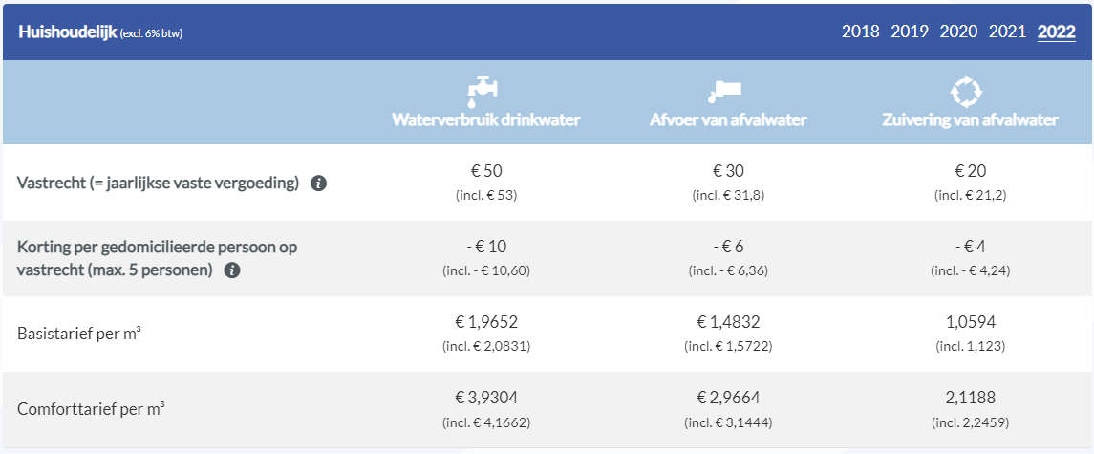
Opbouw waterfactuur
= € 100
= € - 20
*
X2!
*Verbruik 30 m³ per woning + 30 m³ per gezinslid.
Verschil van maatschappij tot maatschappij en van gemeente tot gemeente
Notes:
Vast bedrag
Vastrecht: €100 exclusief BTW
Per gezinslid korting van €20
Variabele prijs
Afhankelijk van je persoonlijk waterverbruik
Basistarief
Geldig voor een verbruik van 30 m³ per woning + 30 m³ per gezinslid.
Verschil van maatschappij tot maatschappij en van gemeente tot gemeente
Comforttarief
voor alles wat je méér verbruikt dan het basisverbruik betaal je het comforttarief = dubbele van het basistarief

Slide 22
Normaal energie- en waterverbruik

Slide 23
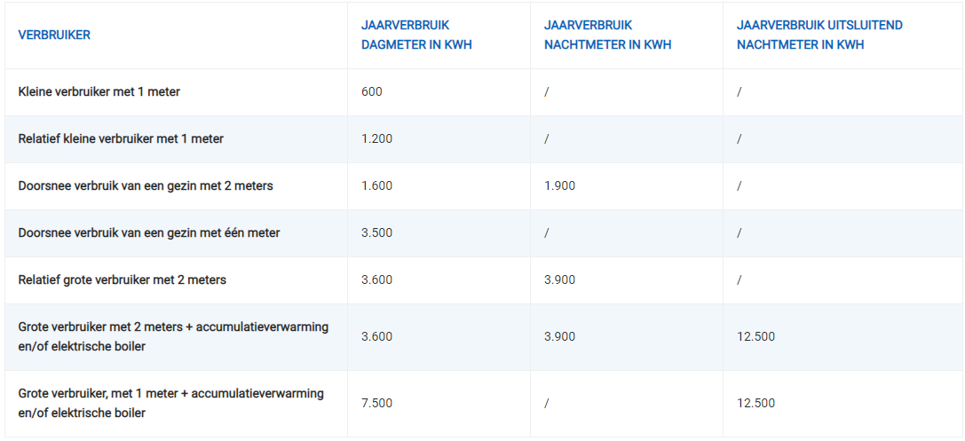
Europese verbruikscategorieën elektriciteit
Het werkelijke verbruik kan hoger of lager liggen afhankelijk van comforteisen, gewoontes, het aantal elektrische apparaten, de mate waarin de woning is geïsoleerd, zonnepanelen, warmtepomp …
Notes:
Energieverbruik | VREG

Slide 24
Europese verbruikscategorieën aardgas
Gemiddeld aardgasverbruik doorsnee gezin 2.326 kWh (koken + warm water)
Als aardgas daarnaast ook voor verwarming wordt gebruikt gemiddeld 23.260 kWh
https://www.vreg.be/nl/energieverbruik#:~:text=Verbruikscategorie%C3%
Notes:
Energieverbruik | VREG

Slide 25
Waterverbruik
Gezinsgrootte | Gemiddeld verbruik per jaar | Gemiddeld verbruik per gedomicilieerde per jaar | 150% | Prijs
1 persoon | 39m³ | 107 liter/dag | 59 m³ | €280
2 personen | 65m³ | 89 liter/dag | 98m³ | €369
3 personen | 93m³ | 85 liter/dag | 140m³
4 personen | 111m³ | 76 liter/dag | 167m³ | €539
5 personen | 134m³ | 73 liter/dag | 201m³
Telt een gezin meer dan 5 personen? Dan tel je 27m³ per persoon bij als gemiddeld verbruik

Slide 26
EnergieID

Slide 28
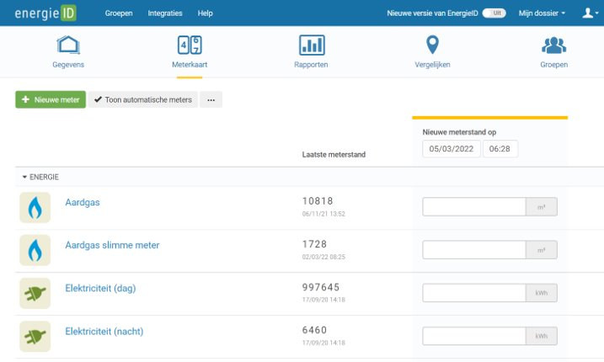
EnergieID
Opvolgen energie- en waterverbruik
Vergelijken met gelijkaardige profielen
EnergieID - Energy Analytics

Slide 29
CREG-scan

Slide 31
CREG-scan
Vergelijking van het contract afgesloten in het verleden met het huidige aanbod
Hoe situeert je tarief zich t.a.v. de huidige tarieven
www.creg.be

Slide 32
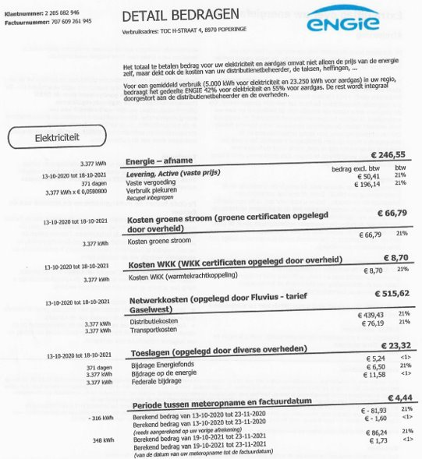
CREG-scan
Gepersonaliseerd resultaat
Tarieffiche van je contract: naam + datum van je product (op te vragen bij je energieleverancier)
Notes:
Enkel de energiecomponent wordt vergeleken. Overige componenenten (netkosten, taksen en heffingen) zijn vaste kosten die gelijk zijn voor alle energieleveranciers
Energiecomponent elektriciteit: abonnement + verbruike energie+ bijdrage goene stroom en WKK
Energiecomponent aardgas: abonnement + verbruikte energie
Gepersonaliseerd resultaat tarrieffiche van uw contract: naam + datum van uw product (op te vragen bij uw energieleverancier)

Slide 33
CREG-scan
Sociaal tarief is niet opgenomen in de CREG Scan: voordeel energiecomponent + netkosten​
Minder nuttig om te doen bij zonnepanelen en terugdraaiende teller​
Laag jaarverbruik​
Product kiezen met laagst mogelijke abonnenement

Slide 34
V-test

Slide 36
V-test
Vergelijken verschillende energiecontracten/tarieven op dit moment
Op basis van jaarlijks verbruik kan eenvoudig berekend worden hoeveel je klant het komende jaar zou betalen als hij/zij vandaag een energiecontract afsluit

Slide 37
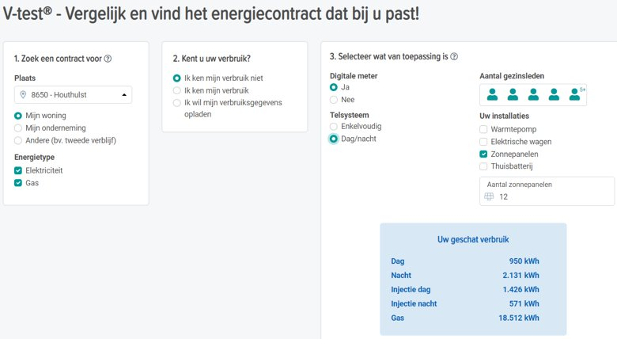
V-test

Slide 38
Vast/variabel contract

Slide 39
Soorten indexatieparameters variabel contract

Slide 40
Welke criteria zijn belangrijk?
Vast of variabel tarief
Geen financiële verrassingen → vast contract
2 maand voordat je contract vervalt krijg je van je huidige leverancier een tariefvoorstel om je samenwerking te verlengen met 1 jaar → V-test
Prijssetting
Klachtenindicator
Solvabiliteit van de onderneming

Slide 41
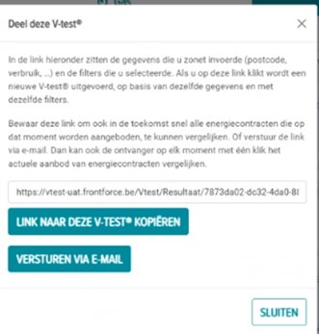
Nieuwe V-test
Link kan gedeeld worden
Klant kan V-test telkens opnieuw doen met actuele aanbod zolang er niets veranderd aan zijn invoergegevens

Slide 42
Filmpjes voor hulpverleners
Filmpjes voor het informeren van anderstalige nieuwkomers over de energiemarkt in Vlaanderen in 15 talen:
https://www.vreg.be/nl/anderstalige%20nieuwkomers.
Wachtwoord: L27gqVvG
Thema's
Het afsluiten van een energiecontract
De soorten energiemeters
Verhuizen
Meterstanden doorgeven
Een energieleverancier kiezen
Dit moet je doen als je huurt
Notes:
Energieverbruik | VREG
Enkele voorwaarden verbonden aan het gebruik ervan
Je gebruikt de filmpjes niet systematisch, maar enkel tijdelijk of uitzonderlijk, en in het kader van je werk met anderstalige nieuwkomers
Je gebruikt de filmpjes enkel om met anderstalige nieuwkomers te communiceren om hun integratie te bevorderen
Je gebruikt de filmpjes enkel naast de basisfilmpjes in het Nederlands (de anderstalige teksten zijn een vertaling van die basistekst)

Slide 43
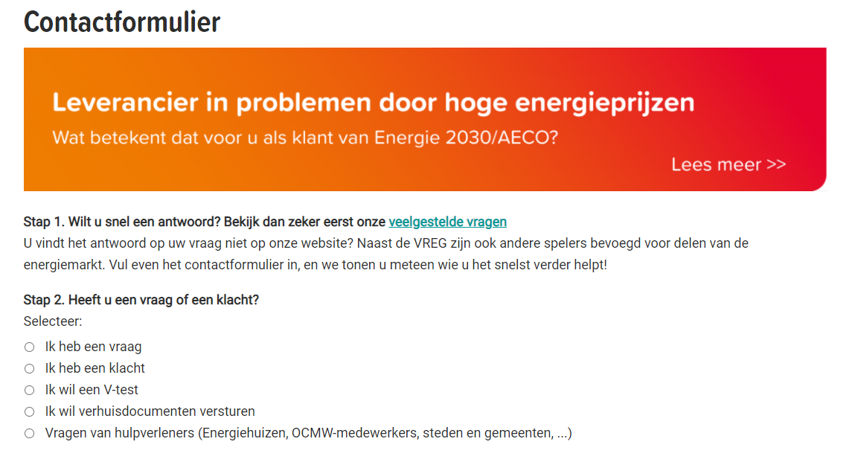
Contactformulier VREG
https://www.vreg.be/nl/contact

Slide 44
Overheidsmaatregelen

Slide 45
Extra overheidsmaatregelen
BTW verlaging naar 6% voor elektriciteit (01/03) en voor gas (01/04)
tot 30 september (automatisch)
Gemiddelde korting van €200 op jaarfactuur
Éénmalig verwarmingspremie van 100 euro voor iedereen
Komt via de elektriciteitsrekening (automatisch)
Tijdelijke uitbreiding sociaal tarief voor wie recht heeft op verhoogde tegemoetkoming verlengd tot 30 september
Premie van 200 euro voor huishoudens die stoken op olie, propaan of butaangas
Verhoogde energiepremies
Investeren in je woning → beste bescherming
Sterk verhoogde energiepremies
https://economie.fgov.be/nl/themas/energie/energieprijzen

Slide 46
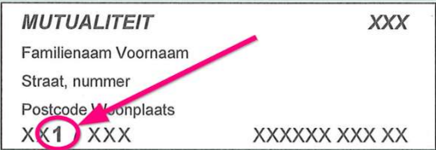
Wie en wat tijdelijk sociaal tarief
Personen met verhoogde tegemoetkoming (VT statuut)
Krijgen sociaal tarief gas en elektriciteit tot 30 september 2022
Recht op verhoogde premies van beschermde afnemer en premie gas condensatieketel van Fluvius
Altijd recht op gratis energiescan
Altijd recht op 0%-lening van de Vlaamse overheid voor energiebesparende maatregelen
Fluviusbon

Slide 47
Wie en wat tijdelijk sociaal tarief?
Automatisch toegepast
Is dit niet het geval?
Bewijzen mogelijks niet meegestuurd bij verhuizing of leverancierswissel
Het kan ook zijn dat de naam in de kruispuntbank niet overeenkomt met de naam op het contract. Correct de naam doorgeven is belangrijk.

Slide 48
Toeleiden
Groepsaankoop groene stroom provincie West-Vlaanderen
Energiescan
De watergroep
Renovatiebegeleiding
Woningonderzoek of dienst wonen van de gemeente

Slide 49
Groepsaankoop groene stroom provincie West-Vlaanderen
11e editie
Vorige 10 steeds met vast tarief
Nu variabel door onzekere prijzen
Winnaar MEGA
Heel onduidelijk om te kunnen vergelijken
Voorstel: probeer te gaan naar een vast conract en doe dikwijls de V-test

Slide 50
Groepsaankoop groene stroom provincie West-Vlaanderen
Inschrijven: november – februari
Overstap: maart – april
Persoonlijk voorstel op basis van uw verbruik
Opgelet! Na 1 jaar veranderen de prijzen! → V-test
Groepsaankoop groene stroom | Provincie West-Vlaanderen
Vergelijken is belangrijk en kost geen geld!

Slide 51
VZW effect: energiescan
Factuur
Analyse
Assisteren
'Inventaris'
Toestellen
Gebruik
Toestellen
Advies
Spaarpakket twv €25
Gebouwschil
Vergelijking V-test
Lampen
Extra's
Verwarming
Ramen
Dak
Verwarming
Algemeen
De goedkoopste kWh is de kWh die je niet verbruikt

Slide 52
VZW effect: energiescan
Doelgroep
Huurder die max 528,57 euro (regio) of 578,57euro (centrumsteden) betaalt;
Bruto belastbaar inkomen max 32.980 euro (+ 1720 euro per persoon ten laste);
Beschermde afnemer (=sociaal tarief)
Actieve budgetmeter voor elektriciteit en/of aardgas;
Verhoogde tegemoetkoming bij het ziekenfonds (nu ook tijdelijk ST t.e.m. 30/09/'22);
Schuldbemiddeling/begeleiding door het OCMW/CAW;
Huurder SVK, SHM, OCMW of lokaal bestuur
Verzoek tot afsluiting van gas of elektriciteit ingediend bij LAC

Slide 53
VZW effect: Gelukkig valt er iets aan te doen!

Slide 54
VZW effect: Jaarlijks energieverbruik

Slide 55
VZW effect
Energiescans: basis- en opvolgscans
Een gratis doorlichting van het energieverbruik van een woning. Tijdens het huisbezoek worden ook de leveranciers vergeleken en de bewoners krijgen nog een gratis spaarpakket
Gericht op maatschappelijk kwetsbare groepen = nuttig instrument om hen te bereiken
Huisbezoek en persoonlijk gesprek met de bewoner zijn van niet te onderschatten belang
Energietips
Vragen en onduidelijkheden helpen beantwoorden
Doorverwijzing indien wenselijk

Slide 56
VZW effect
Lokale contactmomenten
Aanbod aan lokale besturen
Geen doelgroepvereisten
Focus op informeren: energiemarkt/-factuur, leveranciersvergelijking, laagdrempelig energiebesparing
Toeleiding naar energiescan ...
Huur- en isolatiepremie
Superpremie waarbij verhuurders die een woning verhuren aan de kansengroepen een aanvraag kunnen indienen indien ze het dak van de huurwoning isoleren, hoogrendmentsglas plaatsen en/of hun spouw isoleren.

Slide 57
VZW effect: energiescan
Aanvragen
Webformulier VZW Effect
Per mail VERA ZHWALIK, vera.zhwalik@vzweffect.be
Telefonisch 056 28 27 73 (als de 'klant' erbij zit)
Papier (liever niet) VZW Effect
Belangrijke gegevens: naam, adres, telefoon, doelgroep (!)
Indien mogelijk zeker afrekening energiefactuur!

Slide 58
VZW effect: energiescan
Hoe volg je de cliënt op na een energiescan?
Terugkoppeling energiescan naar cliënt
Terugkoppeling energiescan naar hulpverlener
Verdere opvolging energiebesparende tips met de cliënt (Zie Fluvius.be)
https://www.fluvius.be/nl/thema/besparen-op-energie-en-water

Slide 59
De Watergroep: bijkomende voordelen beschermde klanten
Een gratis waterscan
Voor klanten bij wie een gratis energiescan is uitgevoerd en waarbij het waterverbruik minstens de helft hoger ligt dan het gemiddelde
Gratis opname van de meterstand
Maandelijkse betaling
Afbetalingsplan op maat
Geen kosten voor herinneringsbrieven en ingebrekestellingen

Slide 60
RenovatieCoach
Aanbod
Ondersteuning op maat
Inschatting werk en kosten
Stappenplan
Maximalisatie energiebesparing
Opvragen van offertes
Aanspreekpunt voor, tijdens en na de werken
Premies of leningen opvragen
Energiezuinige huizen zijn de belangrijkste buffer tegen prijsstijgingen

Slide 61
RenovatieCoaches
Wie & prijs?
Sociale doelgroep gratis begeleidingstraject
Particulieren gratis eerste huisbezoek en 50% korting op begeleidingstraject
Uurtarief is €52,50 excl. BTW
Aanvragen
Webformulier: De RenovatieCoach | Warmer Wonen
Per mail energiehuis@warmerwonen.be
Telefonisch 056 24 16 19 ('als de klant erbij zit')

Slide 62
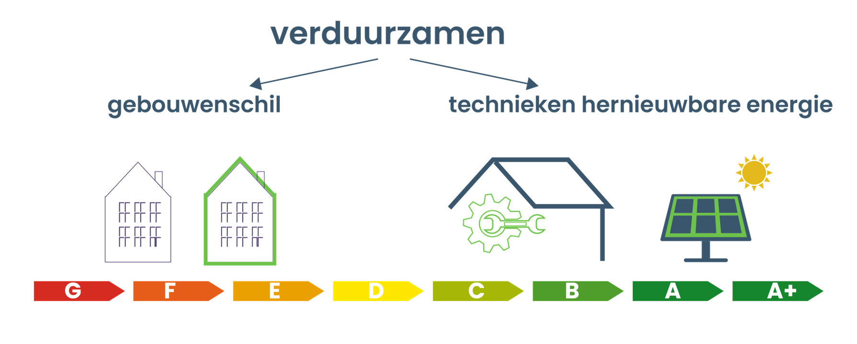
RenovatieCoaches
Investeren in je woning is de beste bescherming

Slide 63
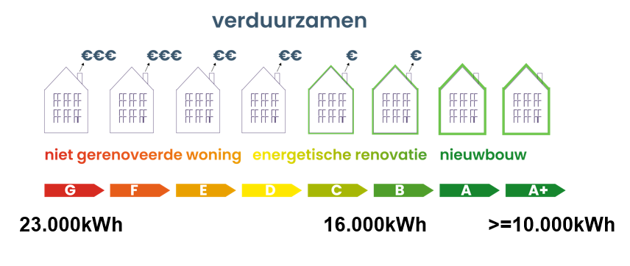
RenovatieCoaches

Slide 64
Andere tips
Huishoudtoestellen
Kortingsbon voor energiezuinige huishoudtoestellen

Slide 65
Huishoudtoestellen
Sinds maart 2021 nieuwe energielabels A tot G en een QR-code
Vroeger A+++ krijgt nu een score C of B
Een oude wasmachine/droogkast/koelkast/diepvriezen verbruikt gemiddeld 2x tot 3x zoveel

Slide 66
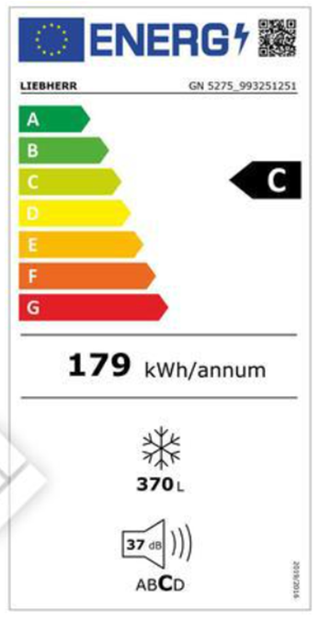
Huishoudtoestellen/verlichting
Energiekost = 179 kWh/jaar x € 0,46/kWh
= € 82,34/jaar

Slide 67
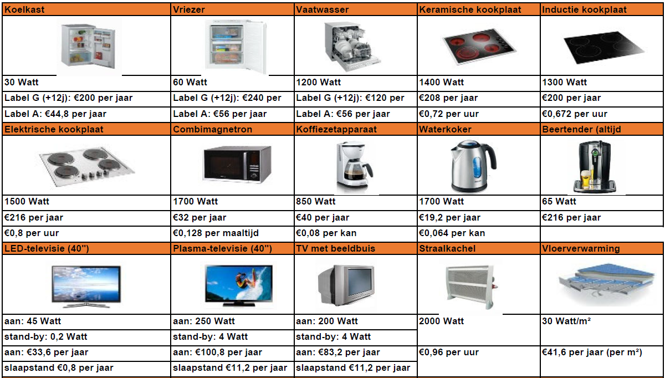
Verbruik toestellen

Slide 68
Verbruik toestellen

Slide 69
Verbruik toestellen

Slide 70
Kortingsbon voor energiezuinige toestellen
Wie: rechthebbenden op het sociaal tarief voor aardgas en elektriciteit
Wat: kortingsbon €150 €250 per toestel die aan de kassa wordt verrekend
Welke toestellen:
Wasmachine/droogkast of combinatie
Koelkast, diepvries of combinatie
Hoe aanvragen?
Online: Aanvraag kortingsbon Particulieren (chkmkt.com)
Op papier: aanvraagformulier-kortingsbon-beschermde-afnemer_0_0.pdf (fluvius.be)
Bijlage: recent attest of bewijs dat je recht hebt op het sociaal tarief voor elektriciteit en aardgas

Slide 71
Vragen

Slide 72
Contact

Slide 73
Website
www.energiehuis-warmerwonen.be

Slide 74
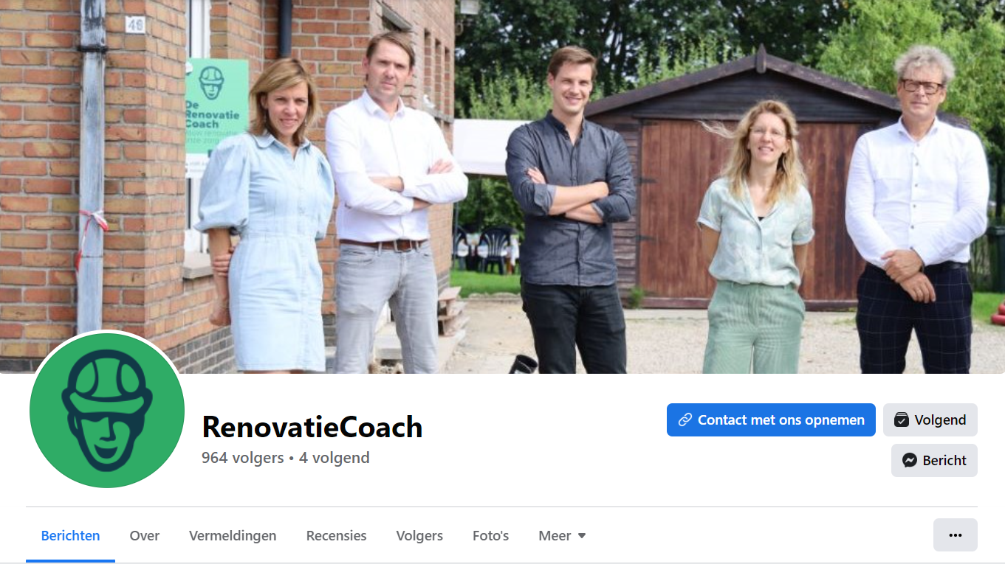
Facebook

Slide 75
Nieuwsbrief
W13
Inschrijven onderaan via onze homepagina
Welzijn (welzijn13.be)
Leiedal
Onze nieuwsbrief | Leiedal
Onze partners informeren over de ontwikkelingen in het energielandschap
Wijzigingen energiebeleid
Aankondigingen van opleidingen en infosessies
Ons aanbod voor de inwoners van ons werkingsgebied

Slide 76
Contactgegevens

